Slide 1
המכללה לביטחון לאומי
תחום חברה
המדריכה המובילה: ד"ר ענת שטרן
מחזור מ"ז 2019-2020

Slide 2
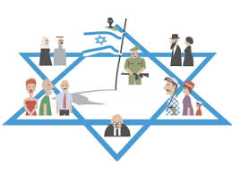
רציונל התחום
המונח ביטחון לאומי מבטא את המכלול הרחב של המימדים הכלולים במושג זה: עוצמה צבאית ומדינית, יכולת כלכלית, חוסן חברתי ותחומים נוספים כמו: תשתיות טכנולוגיה, תקשורת, אקולוגיה וסביבה" (אלוף יעקב עמידרור)

Slide 3
מטרות תחום חברה
לימוד מקורותיהן ומאפייניהן של תופעות חברתיות המייחדות ומעצבות את החברה הישראלית.
הכרת הקבוצות החברתיות השונות בישראל.
התמקדות במתחים/אתגרים נבחרים והשפעתם על הביטחון הלאומי.

Slide 4
תכני הלימוד בתחום החברה
ביקור
בבית הנשיא
יום עיון ע"ש ליפקין שחק בבינתחומי
רכיב חברה בסיורי בטל"ם
קורס החברה הישראלית
סמינר חברה
סיורי בטחון לאומי בארץ ובחו"ל

Slide 5
תכנים - העונה הגלובלית
הגירה בעידן הגלובליזציה
פרופ' קארין אמית
(קורס יסודות הבטל"ם בראיה גלובלית)

Slide 6
תכנים - העונה הגלובלית
מרצים אורחים:
בני לאו

Slide 7
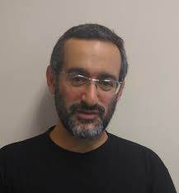
תכנים - העונה הישראלית
קורס חברה ישראלית:
החברה הישראלית והביטחון הלאומי – השפעות ויחסי גומלין

Slide 8
תכנים - העונה הישראלית
קורס מושגי יסוד בביטחון לאומי:
הגדרת הביטחון הלאומי בישראל (כולל היבטים חברתיים)

Slide 9
תכנים - העונה הישראלית
תכני חברה בסיורי בטל"ם
צפון
דרום
איו"ש וירושלים

Slide 10
תכנים - העונה הישראלית
יום עיון ע"ש רא"ל אמנון ליפקין שחק
המרכז הבינתחומי

Slide 11
עונת ההתמחות
סמינר החברה הישראלית
ד"ר נרי הורוביץ
הדת בחיים הציבוריים
ערביי ישראל במדינה יהודית ודמוקרטית
סולידריות ומדינת הרווחה
המרחב הישראלי
האם יש מרכז ממלכתי פוליטי לחברה בישראל
צבא וחברה
תופעות חברתיות
מתחים בחברה
הקשר לביטחון הלאומי

Slide 12
תכנים – העונה האינטגרטיבית
ביקור בבית הנשיא
כיצד מעצבים אסטרטגיה חברתית

